Slide 1


EDA: PIB de subregiones del mundo (1960 - 2023)
Sebastian Rivera

Slide 2


Abstract
Este estudio analiza la evolución del PIB de distintas subregiones del mundo entre 1960 y 2023, utilizando técnicas de estadística descriptiva y un modelo de regresión lineal. El objetivo es determinar si el tiempo puede predecir el crecimiento económico de las subregiones y, al mismo tiempo, comparar sus trayectorias para evidenciar diferencias y desigualdades regionales.

Slide 3


Introducción
El producto interno bruto (PIB) es uno de los principales indicadores del desarrollo economico, sin embargo su desarrollo no ha sido uniforme entre las diferentes regiones del mundo. Este trabajo presenta la pregunta
¿es posible predecir el crecimiento de las subregiones del mundo a lo largo del tiempo a partir de su PIB?

Slide 4


Hipótesis
Las subregiones con economias mas consolidadas como Norteamerica y europa occidental deberian tener crecimientos altos pero sostenidos
Las regiones que pasaron por cambios mas fuertes en las ultimas decadas como Europa del este, Latinoamerica, el sudeste asiatico deberian tener crecimientos mas desiguales debido a su inestabilidad
Asia pacifico deberia tener el crecimiento mas desigual respecto a su pib inicial

Slide 5

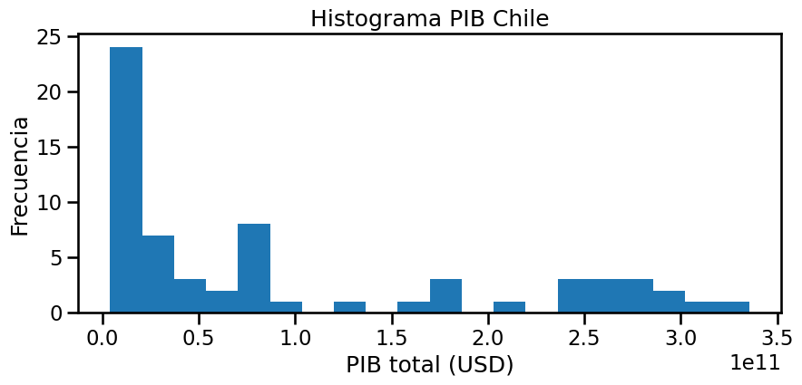
Desarrollo
Crecimiento acelerado en las ultimas decadas --- bajo la mayoria del tiempo

Slide 6
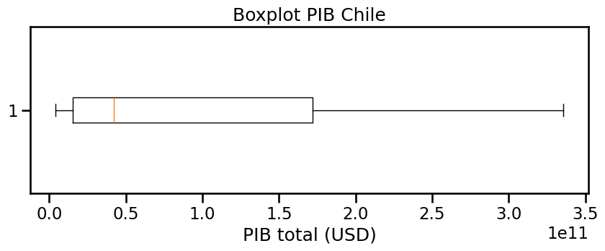
Desarrollo
Crecimiento acelerado en las ultimas decadas --- bajo la mayoria del tiempo

Slide 7
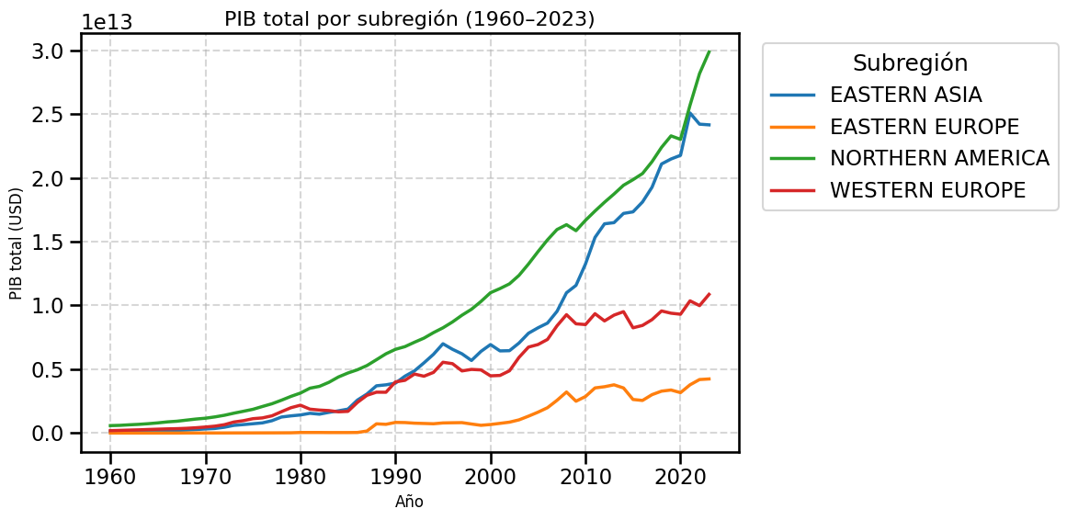
Comparativa subregiones

Slide 8

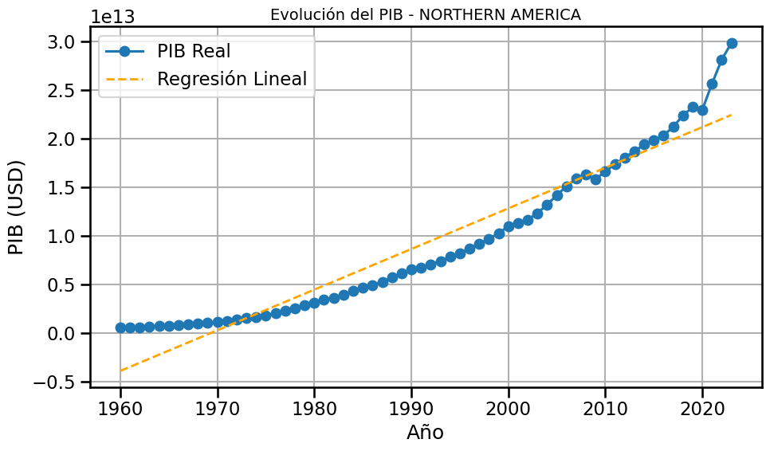
Regresion lineal
R2: 0.921, la regiòn con mayor crecimiento en el mundo en los últimos 60 años

Slide 9
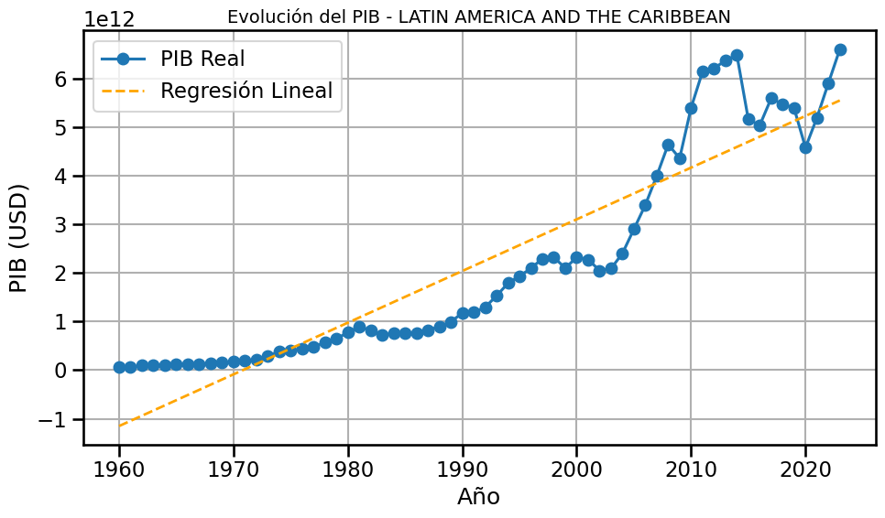
Regresion lineal
R2: 0.851, una region con crecimiento sostenido pero especialmente vulnerable ante crisis economicas (crisis 2008 - pandemia 2020 )

Slide 10
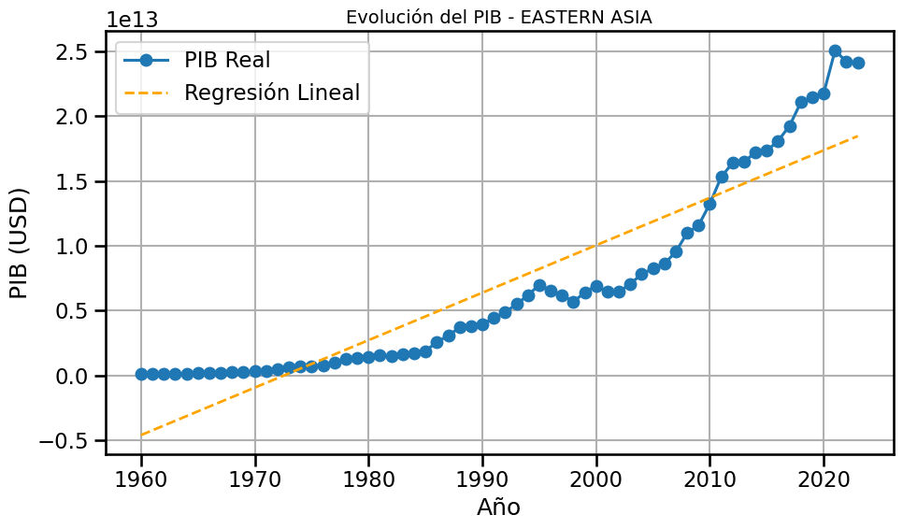
Regresion lineal
R2: 0.842. Una region con un crecimiento explosivo en las ultimas décadas (Corea/Japón/China)

Slide 11
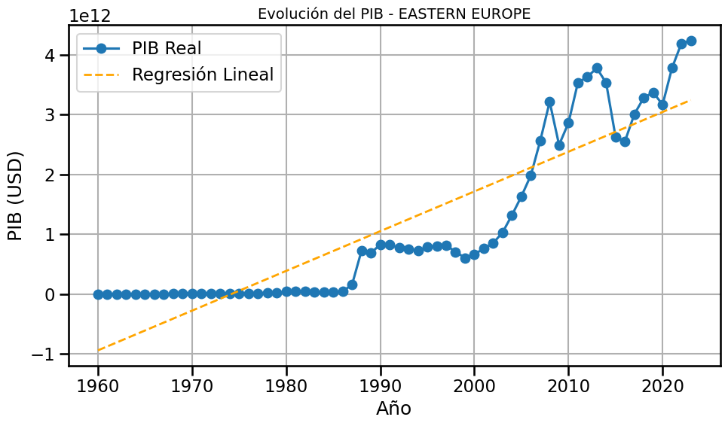
Regresion lineal
R2: 0.793. Una region que sufrió un cambio enorme a partir de la caída de la ruptura de la URSS fácilmente perceptible en el grafico hasta la crisis del 2008 donde empezo a normalizar su crecimiento

Slide 12
Conclusiones
Podemos ver que en base a las predicciones realizadas y los valores de R2 se puede afirmar que una regresión lineal en base al tiempo captura muy bien el crecimiento de las subregiones del mundo a pesar de sus crecimientos no uniformes esta función captura bastante bien información valiosa que permite observar como crece económicamente el mundo.

Slide 13
Referencias
FrederickSalazar. (2023). *PIB / GDP Global by Countries since 1960 to 2021* [Conjunto de datos]. Kaggle. https://www.kaggle.com/datasets/fredericksalazar/pib-gdp-global-by-countries-since-1960-to-2021
Banco Mundial. (2023). *Indicadores del desarrollo mundial – Producto Interno Bruto (PIB)* [Base de datos]. https://data.worldbank.org/indicator/NY.GDP.MKTP.CD

Slide 14
¡Gracias!

